Slide 1
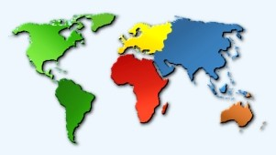
L’obesità è diventata il più importante problema nutrizionale nei paesi ad elevato tenore economico
250.000.000 di persone sono obese nel mondo
è uno dei maggiori problemi nella gestione sanitaria perché si associa a numerose patologie che:
riducono l’aspettativa di vita peggiorano la qualità di vita aumentano i costi sanitari

Slide 2
BODY MASS INDEX (BMI)
I I I I I
BMI O IMC
La formula del BMI
I
consiste nella divisione I
PESO (kg)
del peso di un soggetto I
I IMC = ———————
ALTEZZA (metri) ²
adulto, espresso in
I
I
chilogrammi (kg), per il ^{I}
I I I I I I I I I
quadrato della sua statura espressa in metri (m).
4

Slide 3


Criteri internazionali per la definizione del sovrappeso e dell’obesità
Indice di massa corporea o BMI (Kg/m²) = Peso
Altezza²
SOTTOPESO:
NORMOPESO: SOVRAPPESO: OBESITA’ CLASSE I: OBESITA’ CLASSE II: OBESITA’ CLASSE III:
16 – 18,49
18,5 – 24,99
25 – 29.9
30 – 34.9
35 – 39.9
> 40
5

Slide 4









OBESITA’
Condizione caratterizzata da eccessivo
➢
peso corporeo
per accumulo di tessuto
i n f l u i r e
a d i p o s o i n m i s u r a t a l e d a negativamente sullo stato di salute
Condizione cronica ad elevata prevalenza ed etiologia multifattoriale accompagnata da rischio di morbilità e mortalità
Condizione da prevenire e contrastare invece di intervenire solo sulle patologie correlate

Slide 5

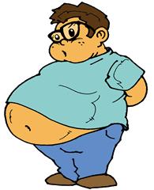
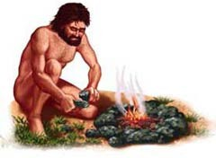







L’obesita’ essenziale di per se’ non è una malattia
In passato condizione protettiva nei confronti di:
Epidemie Carestie
Malattie carenziali
Malattie intercorrenti
Oggi condizione favorente nei confronti di:
Malattie cardiovascolari Malattie metaboliche Malattie osteoarticolari
■
■
■
■
■
■

Slide 6

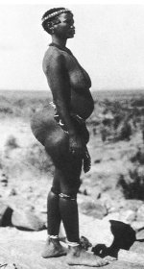
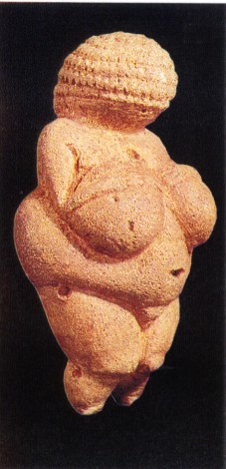


Per adattarsi all’ambiente e alle carenze alimentari, l’uomo ha selezionato quello che viene definito “GENOTIPO RISPARMIATORE” che
consente di risparmiare ed accumulare calorie sotto forma di grasso corporeo, da utilizzare nei periodi di carestia
Boscimane del deserto del Kalahari durante il periodo estivo
Venere di Willendorf 30000 a.C.
10

Slide 7

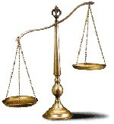
OBESITA’ COME CONSEGUENZA DI UN BILANCIO ENERGETICO CRONICAMENTE POSITIVO
SPESA ENERGETICA
APPORTO ENERGETICO

Slide 8

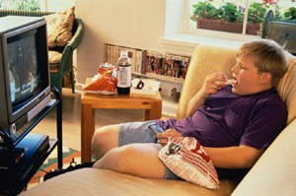
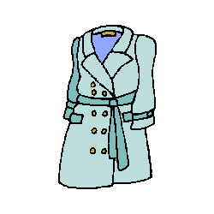
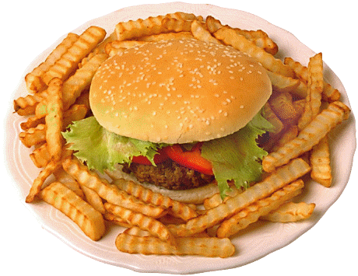

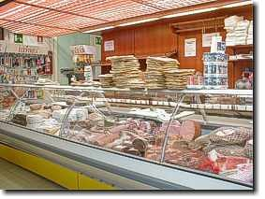

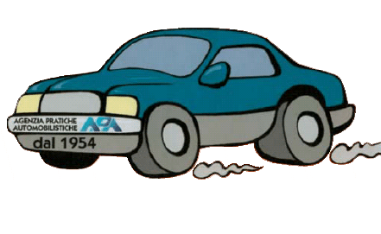


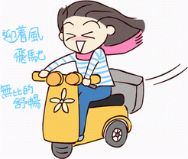
Aumento introito calorico
Diminuzione spesa energetica

Slide 9
COME ELABORARE UN PIANO
PER UN MAGGIOR DISPENDIO ENERGETICO
Ogni attività fisica è importante
Creare opportunità per aumentare l’attività fisica¹
Camminare ogni volta che sia possibile
Fare le scale
Fare i lavori di casa, come le pulizie
Gli effetti sono cumulativi¹
Non vi sono soglie di attività da rispettare per ottenere benefici²
Grilo et al. In: Stunkard, Wadden. Obesity: Theory and Therapy; 1993: chap 15.
Wilfley et al. In: Dishman.Advances in Exercise Adherence; 1994: 361-393.

Slide 10
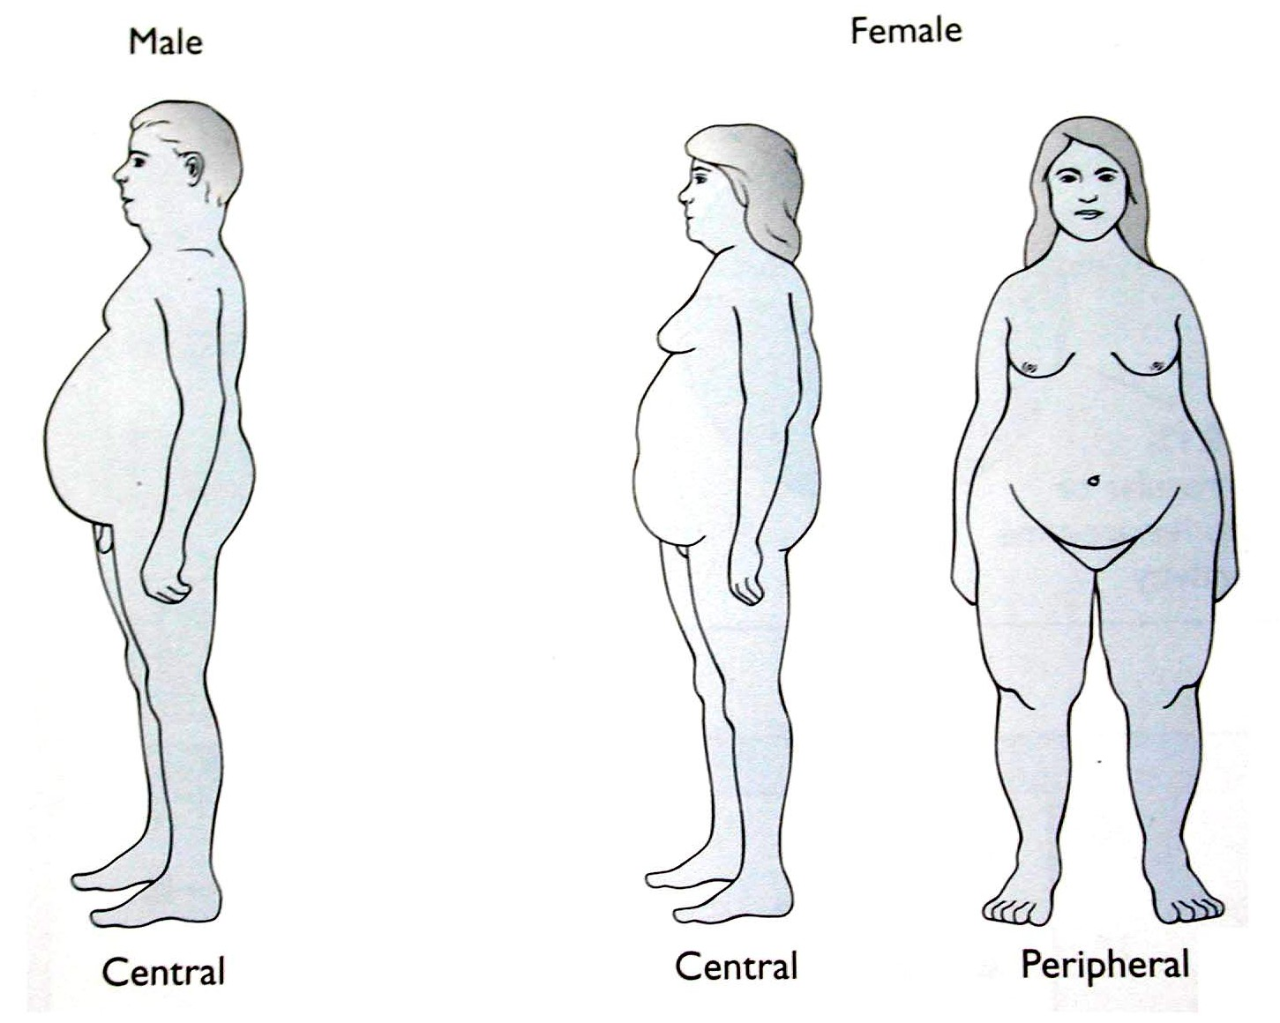
DIFFERENZA NELLA DISPOSIZIONE DEL TESSUTO ADIPOSO NEI DUE SESSI, E NEI DIVERSI BIOTIPI FEMMINILI
Il tessuto adiposo nelle donne è più rappresentato nella regione gluteo-femorale, mentre nell’uomo nella regione addominale

Slide 11
Prevalenza di obesità e ripartizione geografica in Italia (1999)
12
Italia N.O
Italia N.E Italia Centrale
Italia Meridionale Italia insulare
10
(%)
8
6
Prevalenza
4
2
0

Slide 12







Prevalenza dell’obesità nelle varie classi di età in Italia
14
12
55-64
(%)
45-54
65-74
Prevalenza
>75
35-44
25-34
18-24
Classi di età (in anni)

Slide 13
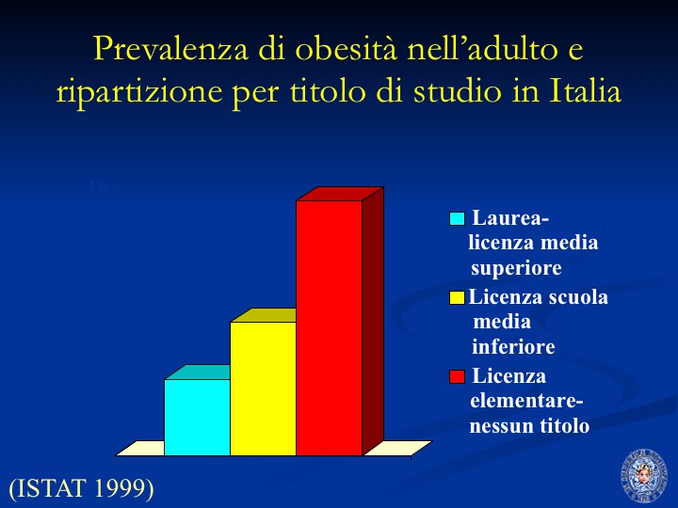

Slide 14























CAUSE DI OBESITA’
> 95%
<5%
assetto
genetico
ambiente
obesità
malattie
da
endocrine ^{farmaci}
forme
disturbi
genetiche
mentali
essenziale
malattie
neurologiche
secondaria
OBESITA’
26

Slide 15




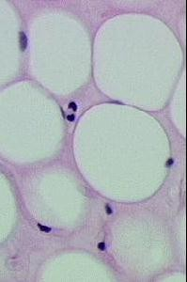


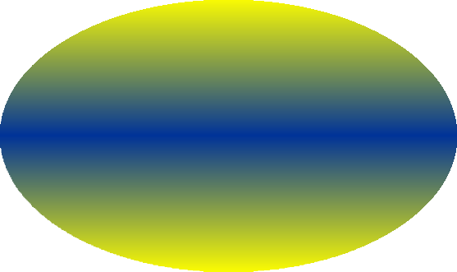
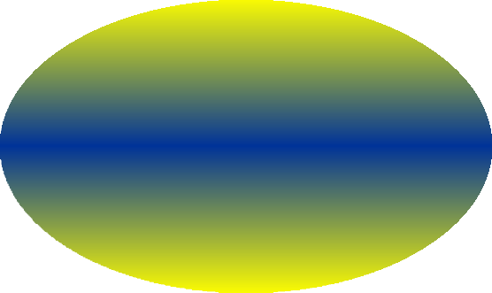
IL TESSUTO ADIPOSO: UN ORGANO ENDOCRINO
Agisce a livello Ipotalamico determinando senso di sazietà
Ipertensione
arteriosa
Leptina
Disfunzioni endoteliali e aterosclerosi
Insulino-resistenza
Angiotensinogeno
Adiponectina
Dislipidemia
CITOCHINE (TNF-
α, IL-6, TGF-β)
ASP
Uptake FFA
Resistina
Inibitore dell’attivatore del plasminogeno-1
FFA
Iperinsulinemia e insulino- resistenza
Alterazioni della coagulazione
Mal. cardiovascolari

Slide 16
FATTORI AMBIENTALI
I fattori ambientali riguardano tutto ciò con cui l'individuo interagisce, comprese le abitudini alimentari e motorie. E' quindi lo stile di vita sbagliato la prima e più importante causa di obesità nei paesi industrializzati. Stile di vita che spesso porta l'individuo ad adottare scorrette abitudini alimentari e a ridurre l'attività fisica.

Slide 17

Le Linee Guida
L’INRAN* ha formulato un decalogo nel quale ha racchiuso, in maniera sintetica, le principali Linee Guida da attuare:
Controlla il tuo peso e mantieniti sempre attivo Più cereali, legumi e frutta
Grassi: scegli la qualità e limita la quantità
Zuccheri, dolci e bevande zuccherine: nei limiti giusti Bevi ogni giorno acqua in abbondanza
Il sale? Meglio se poco, e se iodato
Bevande alcoliche: se si, solo in quantità controllata Varia spesso le tue scelte a tavola
Consigli speciali per persone speciali
La sicurezza dei tuoi cibi dipende anche da te
*INRAN=Istituto nazionale di ricerca per gli alimenti e la nutrizione, Ente soppresso nel 2012
41

Slide 18
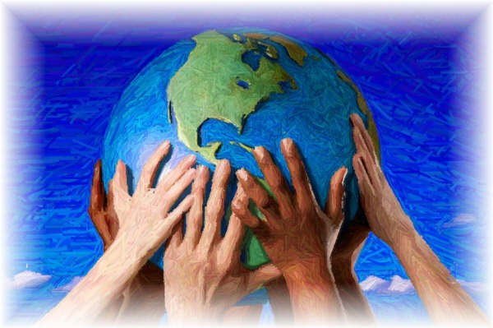
Conclusioni
La storia ci insegna le buone abitudini alimentari ma sempre più, a causa della globalizzazione, stiamo adottando errati regimi alimentari fino a pochi anni fa a noi sconosciuti.
Visto l’insorgenza sempre maggiore delle patologie legate ad un errato regime d i e t e t i c o, p o s s i a m o pronosticare un futuro non molto roseo.

